Slide 2
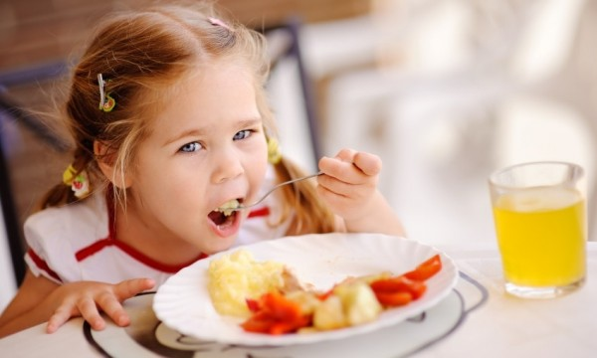
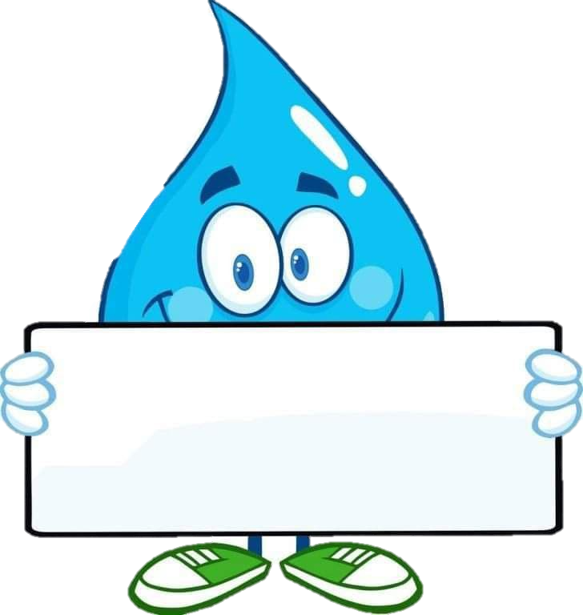
4-BO‘LIM. FOYDALI NONUSHTA
74-dars

Slide 4
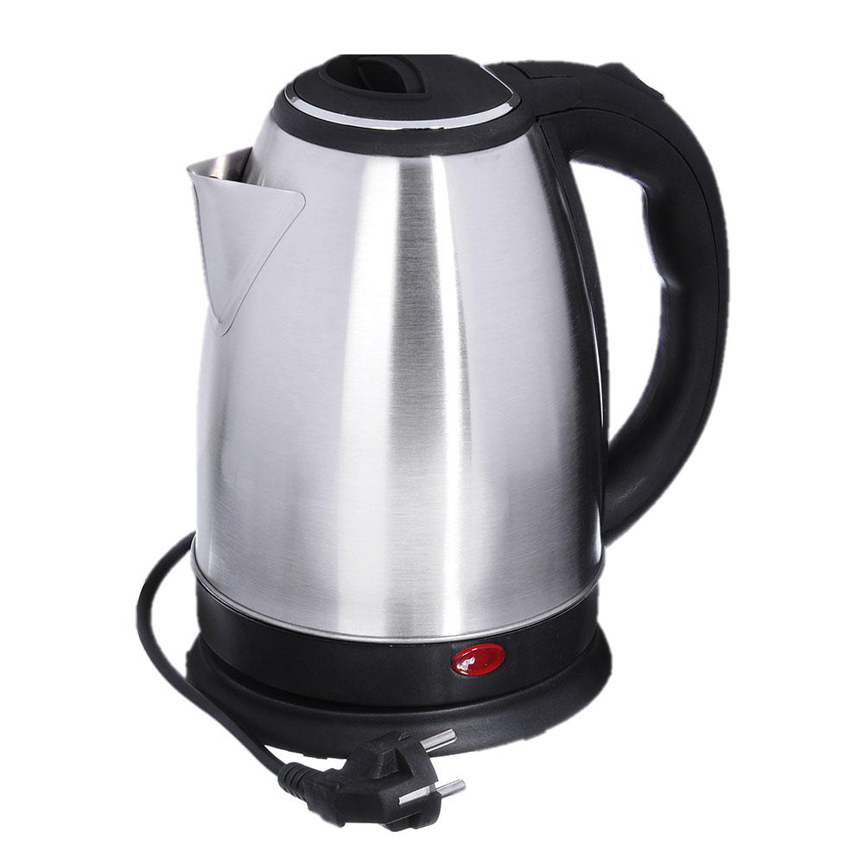
1. Patnis nima uchun choynakka havas qilibdi?
3. Elektr choynakni nima uchun idish-tovoqlar yoqtirishmadi?
2. Likop va qozon temir choynakning nimasiga qiziqib qolishibdi?

Slide 5
5. Sizningcha, idish-tovoqlar nima uchun temir choynakni oshxonaga qaytarishdi?
Og‘izdan-og‘izga o‘tib yurgan, bir-biridan eshitilib yetib kelgan gaplar.
6. Ayting-chi, “uzunquloq” gap qanday bo‘ladi?

Slide 6
2. Gaplarni yozing. Yo‘l qo‘yilgan xatolarni to‘g‘rilab, daftaringizga ko‘chiring.
1. hushtakli do‘stimizni yana ko‘rsak edi
2. yaltirashini qara-ya
3. ayting-chi, siz hushtak chala olasizmi
4. oshxonaga olingan yangi temir choynak yaltirab turardi
5. qaniydi, men ham shunday yaltirab tursam
6. shuncha kun choy ichmay bo‘larkanmi

Slide 7
Yodingizda tuting!
Gap tugallangan fikrni bildiradi.
Yozuvda har bir gapning birinchi so‘zi bosh harf bilan boshlanadi, oxiriga tinish belgi qo‘yiladi.
Gaplar xabar, so‘rash, buyurish, maslahat, iltimos, kuchli his-hayajon, quvonch va ajablanish ma’nolarini bildiradi.

Slide 8
3. Yozgan gaplaringizni ohangi va mazmuniga ko‘ra ajrating.
Hushtakli do‘stimizni yana ko‘rsak edi.
Oshxonaga olingan yangi temir choynak yaltirab turardi.

Slide 9
3. Yozgan gaplaringizni ohangi va mazmuniga ko‘ra ajrating.
Qaniydi, men ham shunday yaltirab tursam!
Yaltirashini qara-ya!
Shuncha kun choy ichmay bo‘larkanmi?
Ayting-chi, siz hushtak chala olasizmi?

